Slide 1
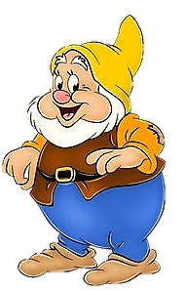
ОТГАДАЙТЕ
ЗАГАДКИ
ВСПОМНИВ
СКАЗОЧНЫХ
ГЕРОЕВ

Slide 2
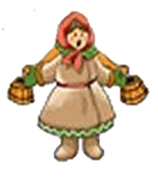
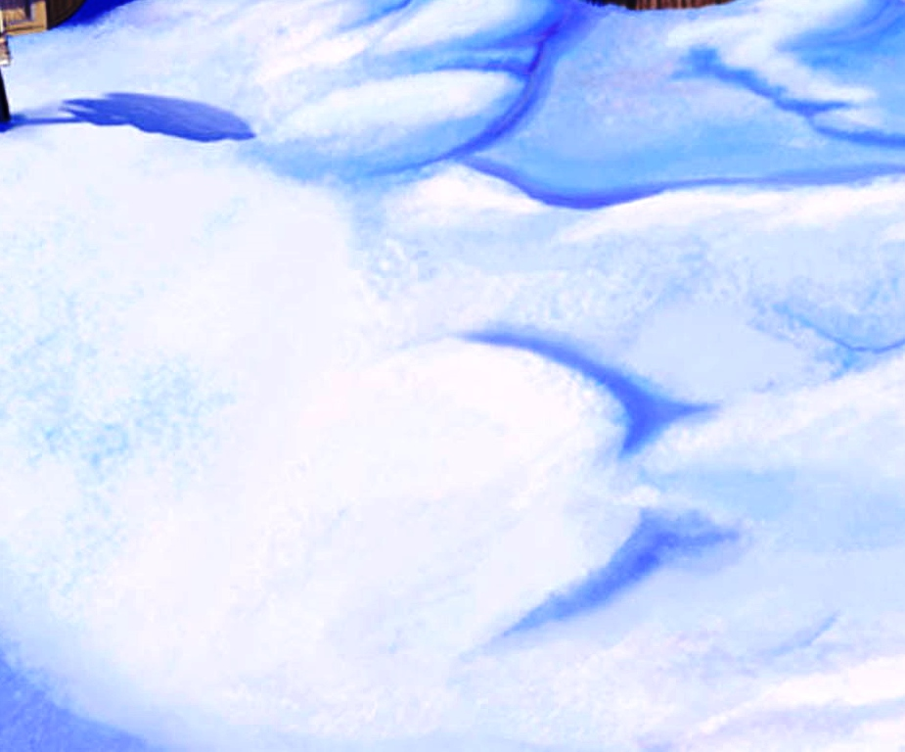
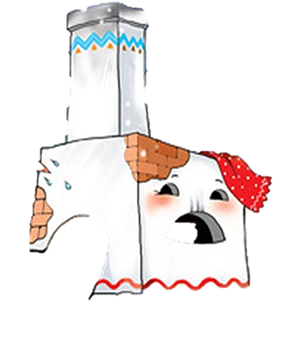
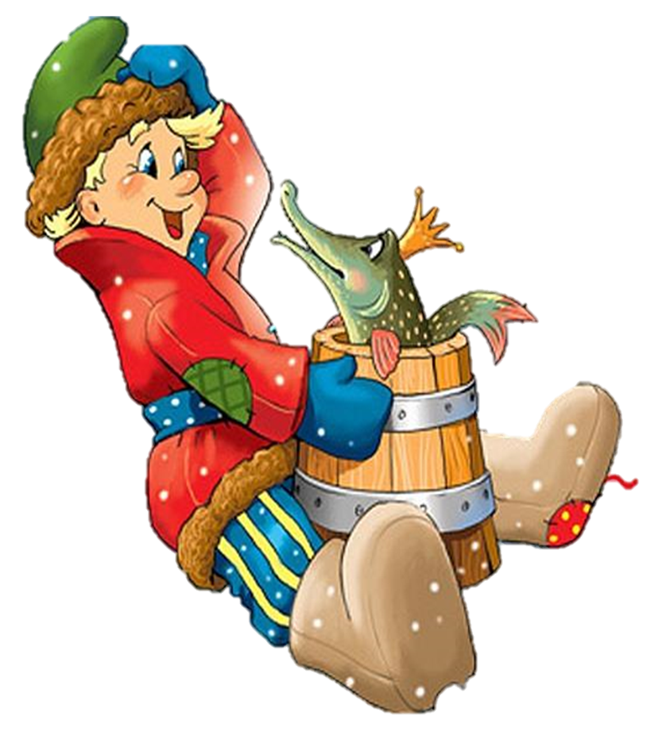
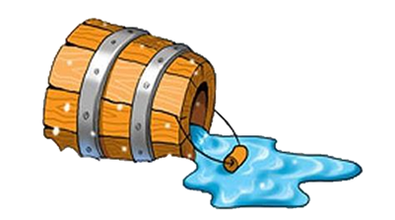

Коли есть печка, не нужен диван, щукой командует в сказке… (не Иван, а Емеля)

Slide 3

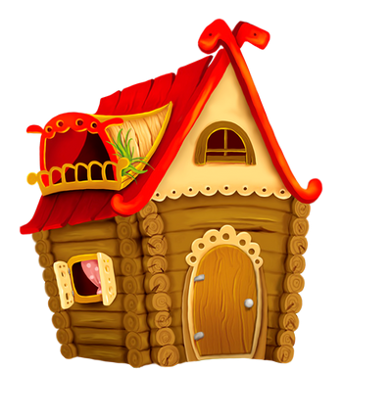
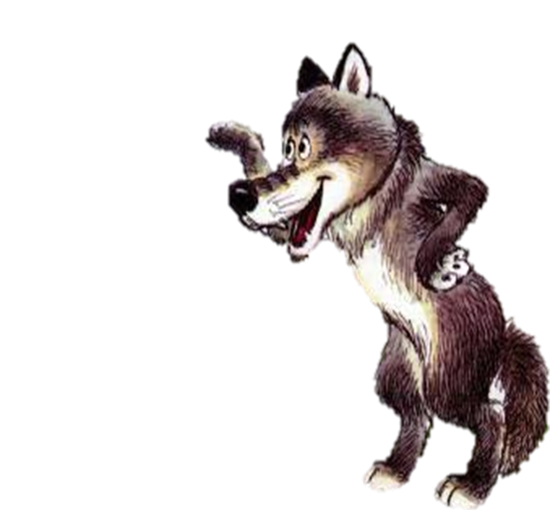
Дернуть за веревочку –такой для входа код. Съел бабушку и внучку голодный серый… (не Кот, а Волк)

Slide 4

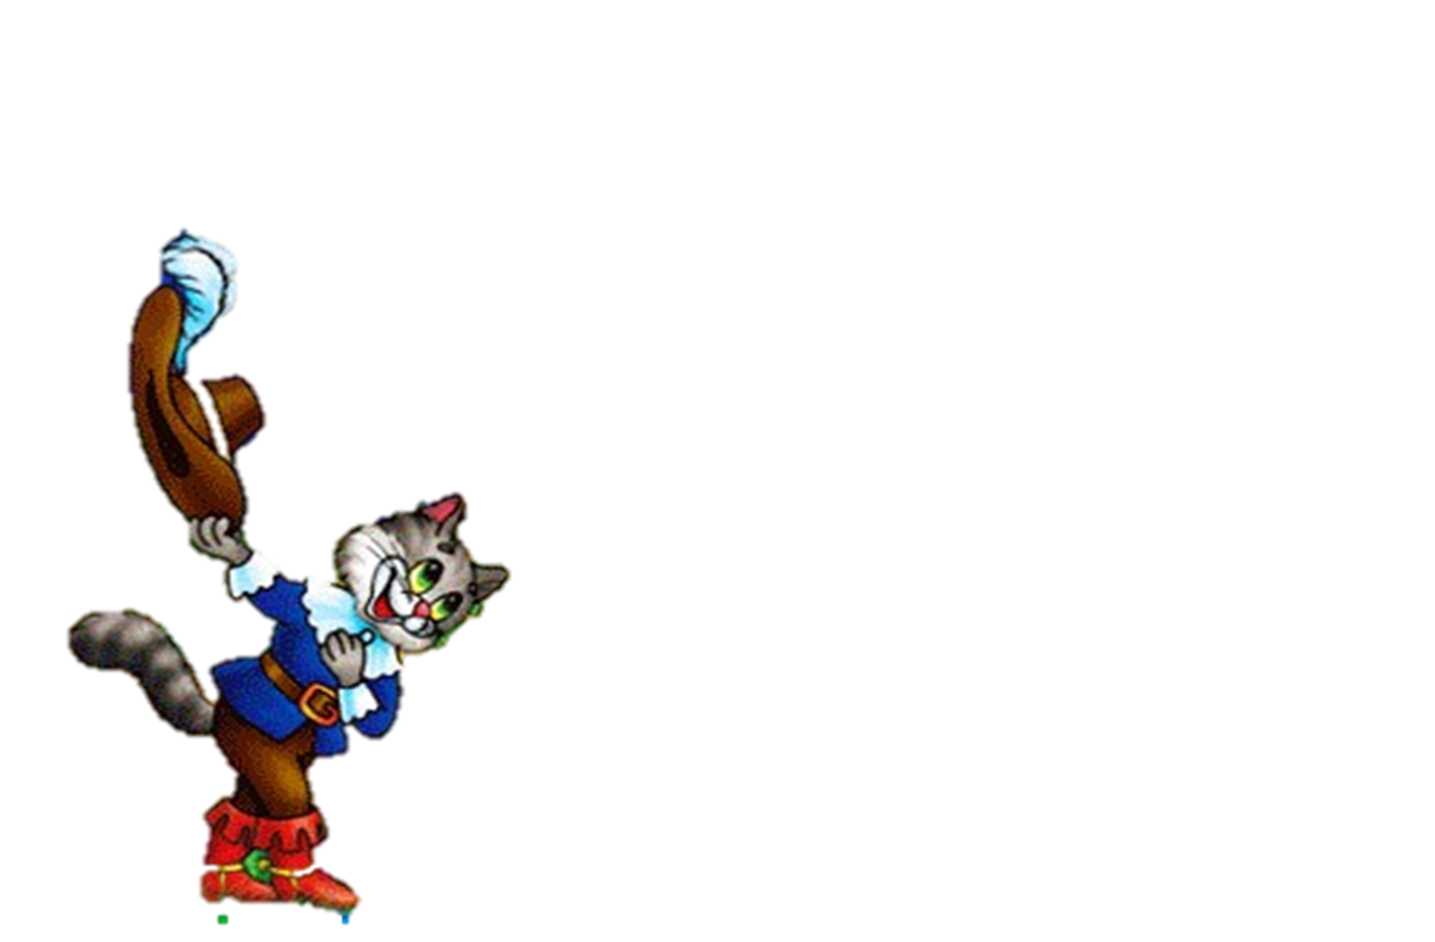







В Людоедах знает толк, съест, как мышь, любого… (не Волк, а Кот в сапогах)

Slide 5
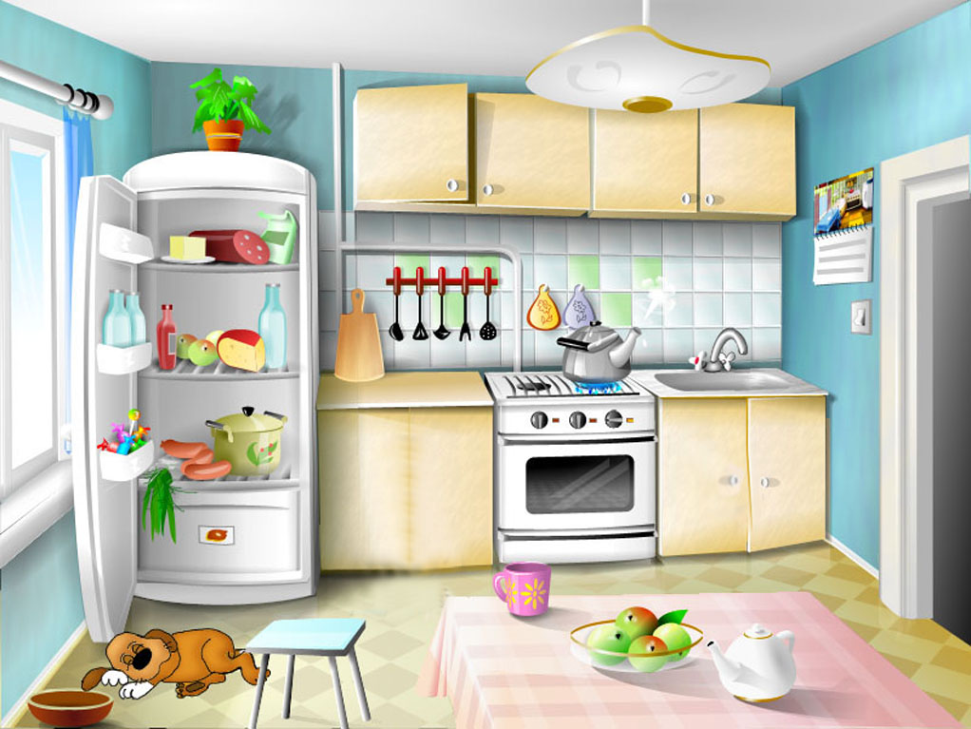
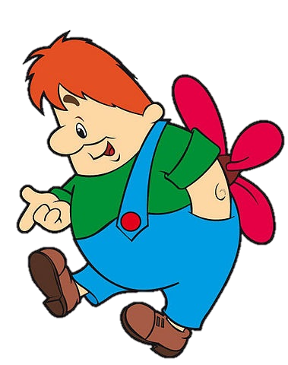


Озорник, хвастун, крепыш, подлетел к окну… (не Малыш, а Карлсон)

Slide 6


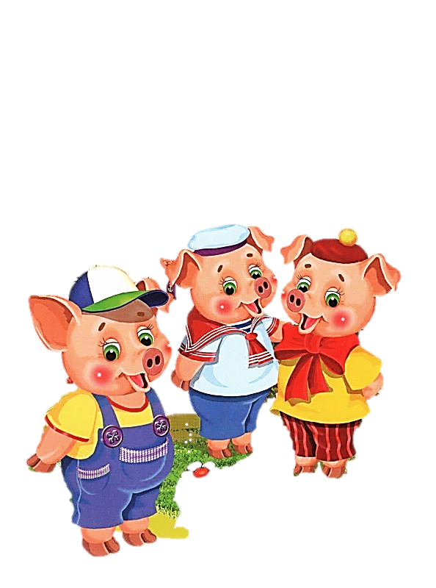

Волка не пускают, Волка братья злят, крепкий дом построен у троих… (не козлят, а поросят)

Slide 7

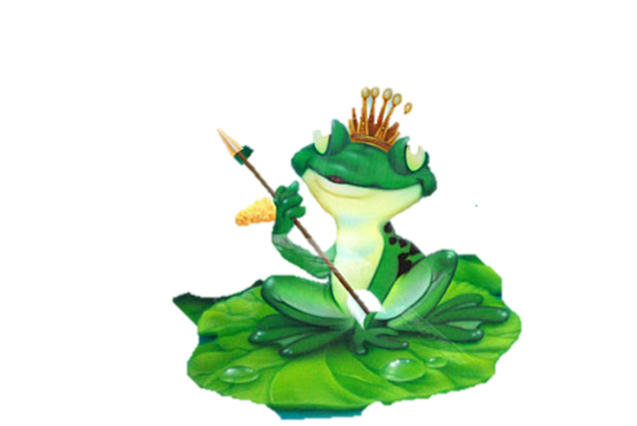
Стрела у Ивана упала в болото, и в лапы попала она… (не бегемота, а Лягушки)

Slide 8

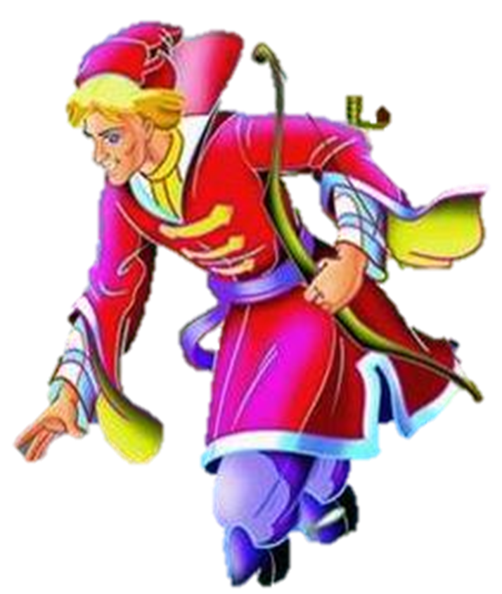

Лягушка со стрелою – печальная картина. Женой квакушка станет теперь для… (не Буратино, а для Ивана-царевича)

Slide 9

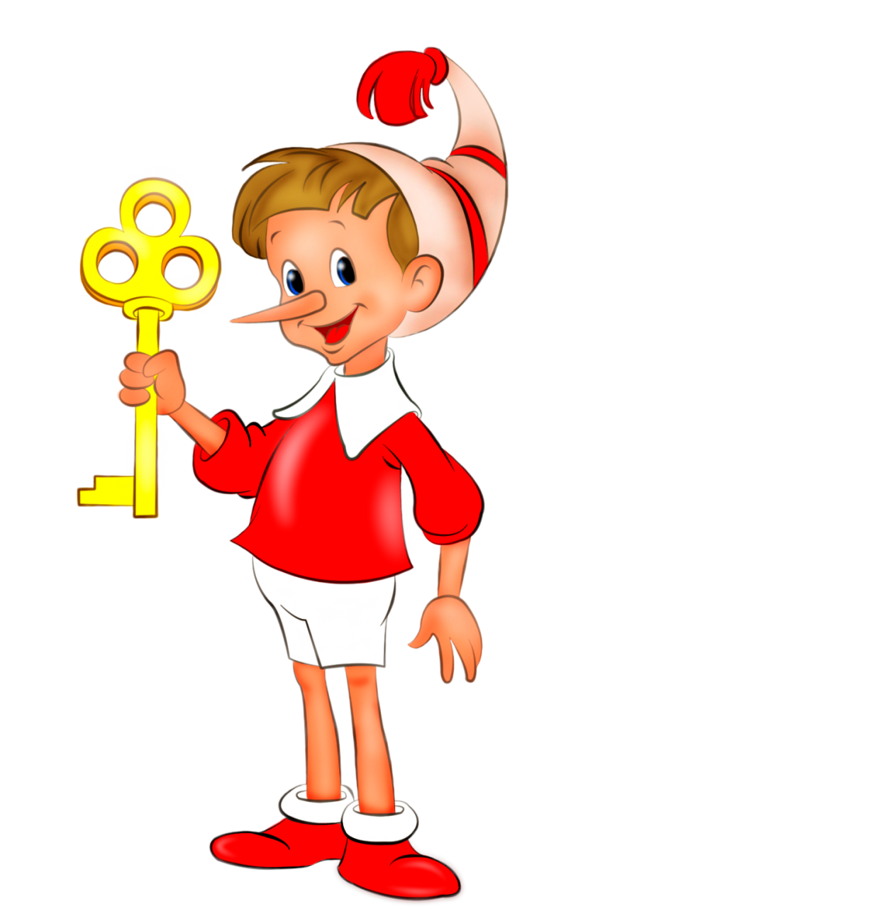
Из полена Карло вырезал фигурку, существо, ожившее он назвал… (не Снегуркой, а Буратино)

Slide 10

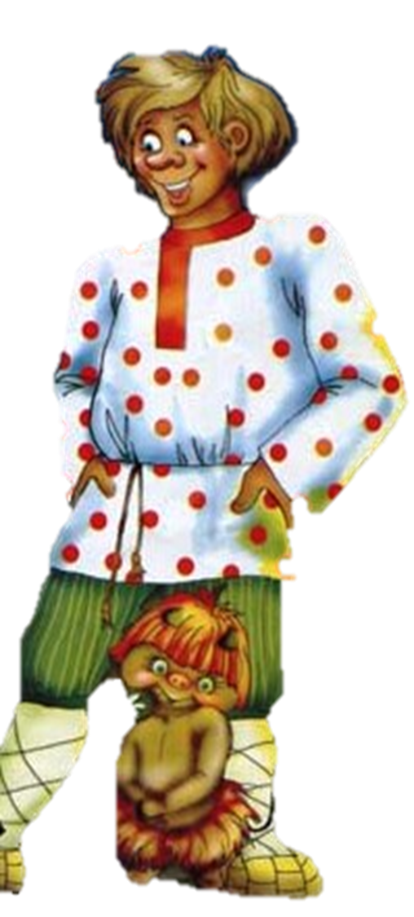
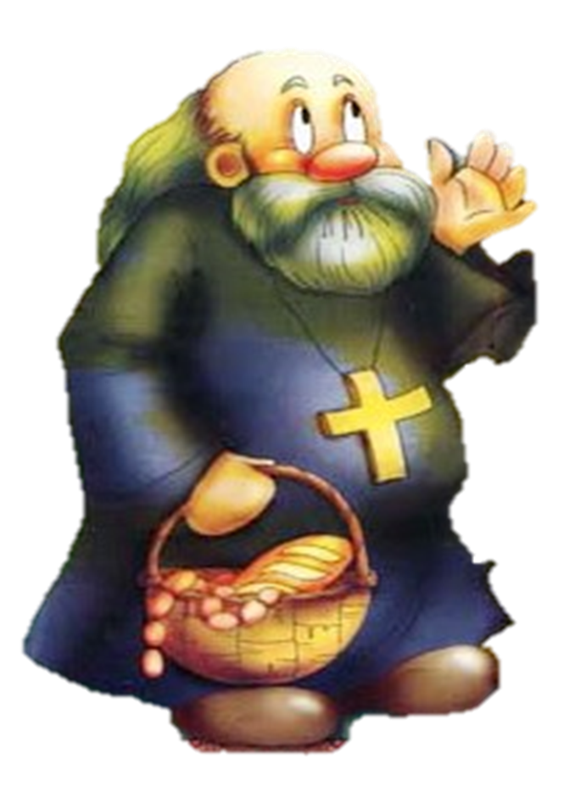
У попа работник родом из крестьян, за щелчки работать нанялся… (не Иван, а Балда)

